Slide 1

TỔNG QUAN VỀ FLUTTER
ThS. Nguyễn Hoàng Anh
Notes:
TRANG ĐẦU

Slide 2
Nội dung chính
Tổng quan về Flutter
  Flutter là gì - Tại sao chọn Flutter
  Kiến trúc của Flutter
Nền tảng ngôn ngữ Dart
  Giới thiệu về Dart và vai trò trong Flutter
Môi trường phát triển
  DartPad, VS Code, Android Studio
Cài đặt Flutter
  Cài đặt SDK & Android Studio
  Cấu hình thiết bị ảo (Emulator)
Tạo và chạy ứng dụng đầu tiên

Slide 3
Flutter là gì?
Flutter là bộ công cụ thiết kế giao diện (UI toolkit) do Google phát triển để xây dựng các ứng dụng biên dịch native từ một cơ sở mã nguồn duy nhất (single codebase).
Hỗ trợ Android, iOS, Web, macOS, Linux và Windows.
Được viết bằng ngôn ngữ Dart và sử dụng động cơ dựng hình riêng (Skia/Impeller).
Cho phép phát triển giao diện nhanh chóng thông qua các thành phần tái sử dụng (reusable widgets).

Slide 4
Tại sao chọn Flutter?
Tính năng | Mô tả
Phát triển nhanh chóng | Hot Reload / Hot Restart
Giao diện đẹp mắt | Bộ Widget chuẩn Material & Cupertino
Mã nguồn duy nhất | Viết một lần → triển khai mọi nơi
Hiệu năng cao | Tốc độ tiệm cận Native

Slide 5
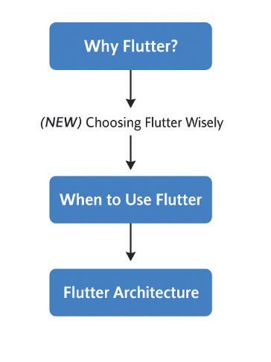
Lựa chọn Flutter một cách hợp lý
Từ tính năng đến quyết định dự án
Flutter cung cấp nhiều tính năng mạnh mẽ
Tuy nhiên, không có công nghệ nào phù hợp với mọi dự án
Lựa chọn công cụ phù hợp phụ thuộc vào bối cảnh dự án
Thông điệp cốt lõi:
Hiểu rõ khi nào nên dùng Flutter cũng quan trọng như việc biết tại sao Flutter lại mạnh mẽ.
Notes:
In the previous section, we found Flutter to be powerful in every respect.
Now, we move on to a more important practical question:
Should we use Flutter for this project?

Slide 6
Khi nào Flutter là sự lựa chọn tốt?
Ứng dụng đa nền tảng cần dùng chung giao diện và logic
Các dự án MVP, startup và làm sản phẩm mẫu nhanh (rapid prototyping)
Ứng dụng doanh nghiệp (thương mại điện tử, đặt lịch, bảng điều khiển/dashboard)
Ứng dụng sử dụng tính năng thiết bị ở mức độ vừa phải
Đội ngũ có nguồn lực hạn chế về lập trình Native Android/iOS
Flutter hiệu quả nhất khi mục tiêu là rút ngắn thời gian ra mắt thị trường (time to market), tiết kiệm chi phí phát triển và duy trì một mã nguồn duy nhất.
Notes:
Most enterprise applications don't need to be 100% native, and this is where Flutter is a great fit.

Slide 7
Tích hợp Flutter với Native
Flutter không loại bỏ mã Native mà kết nối linh hoạt với nó.
Khi Flutter chưa hỗ trợ trực tiếp một tính năng, chúng ta có thể viết mã Android Native (Kotlin/Java) hoặc iOS Native (Swift) và kết nối qua Platform Channels.
Đây là mô hình rất phổ biến trong các dự án thực tế.
Nội dung:
Flutter đảm nhận giao diện (UI) và logic nghiệp vụ
Mã Native xử lý các tính năng đặc thù của nền tảng
Giao tiếp thông qua Platform Channels
Ví dụ về tích hợp Native:
Camera, Bluetooth, NFC
SDK thanh toán
Dịch vụ cấp hệ điều hành

Slide 8
Khi nào nên ưu tiên phát triển Native?
Các ứng dụng yêu cầu can thiệp và tùy biến sâu vào hệ điều hành
Game đồ họa cao hoặc xử lý đồ họa thời gian thực (real-time graphics)
Yêu cầu truy cập phần cứng ở mức rất thấp (low-level hardware access)
Yêu cầu nghiêm ngặt về chuẩn UI/UX riêng biệt của từng nền tảng
Bài học chính:
Flutter rất mạnh mẽ, nhưng không phải lúc nào cũng là lựa chọn tối ưu nhất.
Notes:
There are cases where the original approach is a more logical choice from the start,
For example, graphically intensive games, applications that require deep integration with the operating system, or applications that demand specific principles unique to Android or iOS.
The important thing is to choose the right tool for the right problem.

Slide 9
Sơ lược lịch sử phát triển
2015: Khởi đầu với dự án Sky.
2017: Ra mắt bản thử nghiệm Flutter Alpha.
2018: Phát hành phiên bản chính thức Flutter 1.0.
2021: Flutter 2.0 hỗ trợ thêm Web và Desktop.
2023–2025: Flutter 3.x ổn định và phát triển mở rộng.

Slide 10
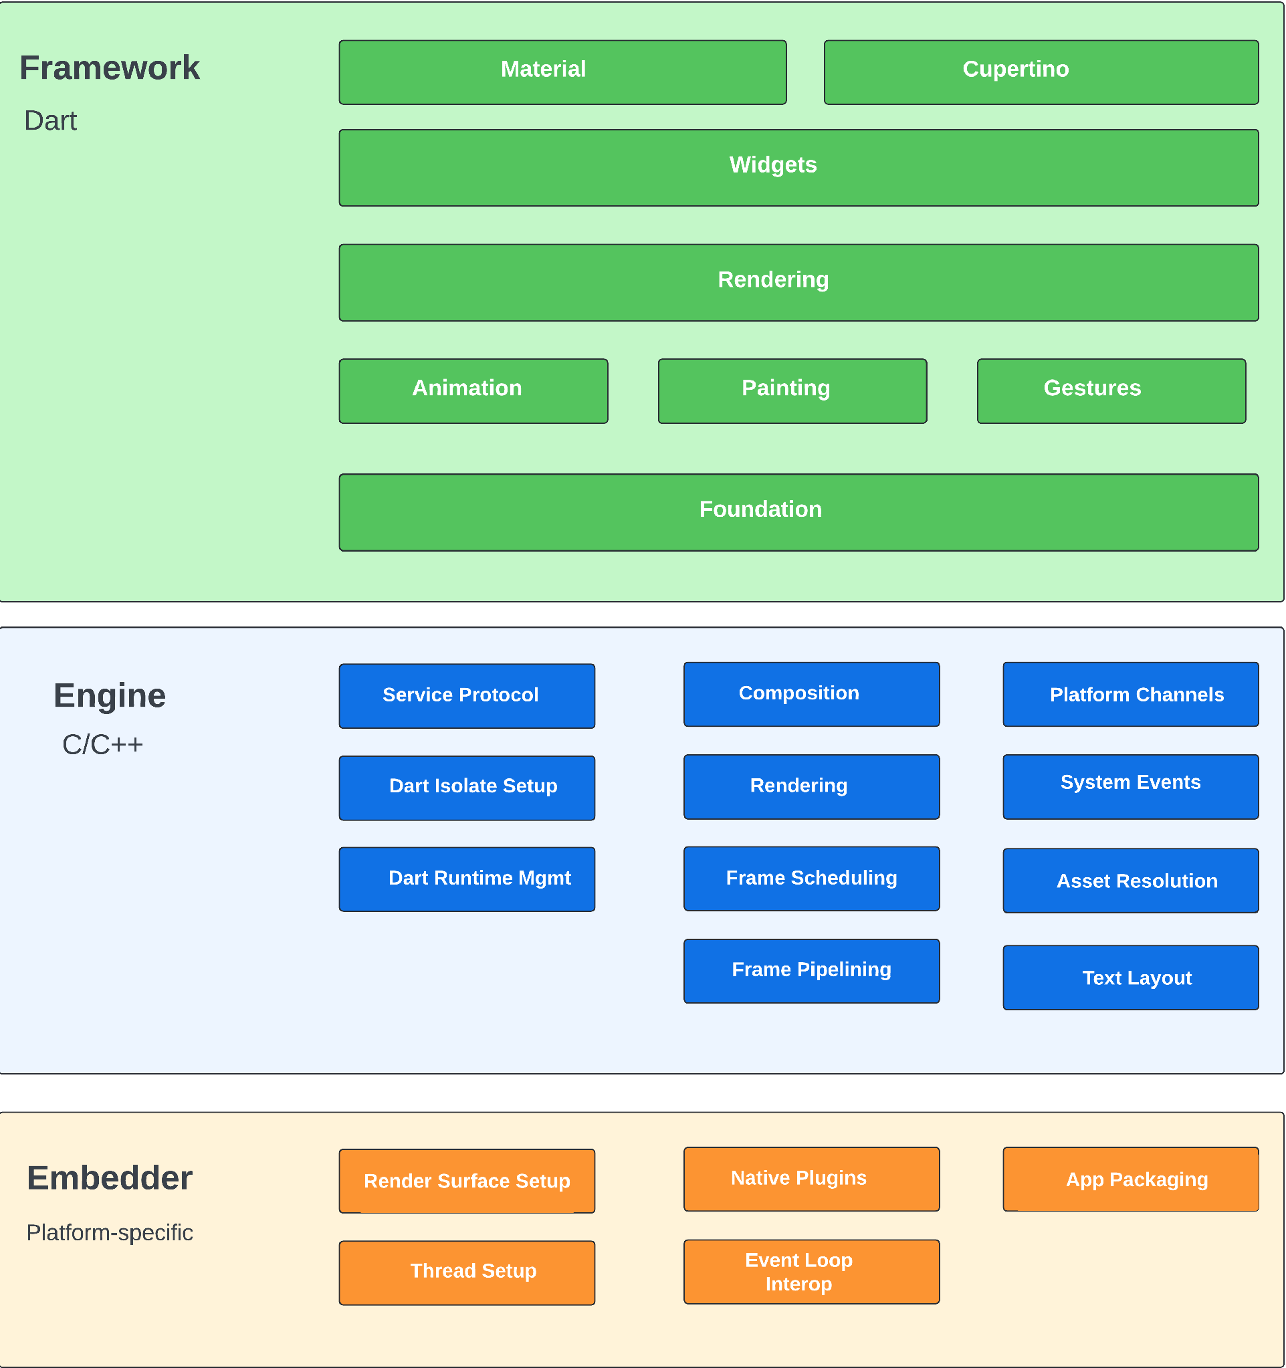
Tổng quan kiến trúc Flutter
3 Lớp kiến trúc chính:
1. Framework (Dart)
2. Engine (C++)
3. Embedder
Quy trình: Cây Widget (Widget Tree) → Cây Dựng hình (Render Tree) → Cảnh Tổng hợp (Composited Scene) → Dựng hình GPU (GPU Rendering)

Slide 11
Lớp Khung làm việc (Framework Layer)
Widgets (Stateless, Stateful)
Hệ thống Rendering & Layout
Thư viện nền tảng (Foundation libraries)
Khái niệm cốt lõi: Mọi thứ trong Flutter đều là Widget.

Slide 12
Engine & Embedder Layers)
Lớp Engine (Engine Layer):
Lớp Nhúng (Embedder Layer):
Tích hợp riêng cho từng nền tảng.
Xử lý sự kiện đầu vào, vòng đời ứng dụng, quản lý cửa sổ.
Hỗ trợ bộ nhúng tùy chỉnh cho Raspberry Pi.
Được viết bằng C++, vận hành bởi Skia/Impeller.
Xử lý dựng hình, khả năng truy cập (accessibility), bố cục văn bản.
Tăng tốc bằng GPU giúp đảm bảo sự nhất quán.

Slide 13
Lợi ích của Flutter
Hiệu năng: Biên dịch trực tiếp ra mã máy ARM native.
Sự nhất quán: Giao diện hiển thị đồng nhất trên mọi thiết bị.
Tính linh hoạt: Bộ Widget phong phú và tùy biến cao.
So sánh Flutter với các giải pháp khác:
Framework | Ngôn ngữ | Sản phẩm đầu ra
Flutter | Dart | UI Native + Engine riêng
React Native | JavaScript | Cầu nối (Bridge) gọi UI Native
Native (Android/iOS) | Kotlin/Swift | Thuần Native (Pure Native)

Slide 14
Ngôn ngữ lập trình Dart
Được thiết kế tối ưu cho việc tạo giao diện ứng dụng.
Kết hợp cả hai cơ chế biên dịch AOT (Ahead-Of-Time) và JIT (Just-In-Time).
Hỗ trợ Null Safety (an toàn con trỏ rỗng) và kiểu dữ liệu mạnh (strong typing).
Ví dụ:
void main() {
print('Welcome to Flutter!');
}

Slide 15
Các tính năng cốt lõi của Dart
Lập trình hướng đối tượng (Object-Oriented).
Hàm là đối tượng bậc nhất (First-class functions).
An toàn con trỏ rỗng (Null Safety).
Bất đồng bộ (Async/Await).

Slide 16
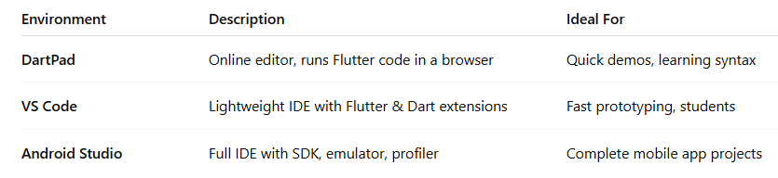
Tổng quan môi trường phát triển Flutter
Flutter có thể được phát triển trên 3 môi trường chính, tùy thuộc vào mục tiêu học tập và cấu hình phần cứng:
Bắt đầu học viên với DartPad → Sau đó chuyển sang VS Code / Android Studio.
Tất cả các công cụ đều biên dịch ra cùng một mã thực thi Flutter.

Slide 17
Sử dụng DartPad (Môi trường trực tuyến)
Đường dẫn: https://dartpad.dev
Các đặc điểm chính
  Không cần cài đặt phần mềm
  Chạy thử mã Flutter tức thì trên trình duyệt
  Hỗ trợ đầy đủ các Widget cơ bản (Scaffold, Text, Column,...)
  Lý tưởng cho việc giảng dạy, minh họa trực tiếp và làm bài tập ngắn

Slide 18
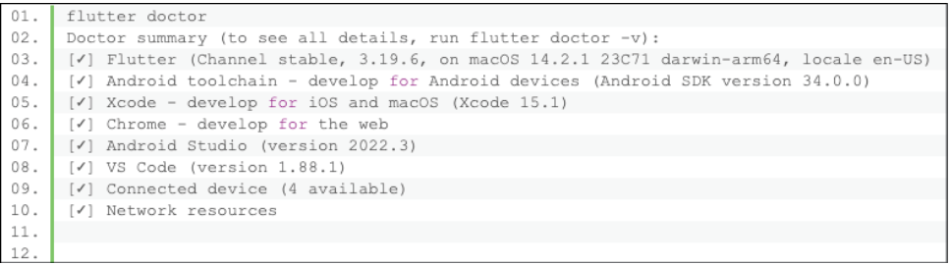
Cài đặt Flutter SDK
Các bước thực hiện:
Tải về từ trang chủ flutter.dev
Giải nén thư mục (ví dụ: C:\src\flutter hoặc /Users/you/flutter)
Thêm đường dẫn Flutter vào biến môi trường hệ thống (PATH)
Kiểm tra cài đặt:
Figure 1.2: flutter doctor
infoChú ý:
Người dùng macOS cần cài thêm Xcode để build iOS.
Người dùng Windows cần bật tính năng ảo hóa (Virtualization) để hỗ trợ máy ảo.
Notes:
Notes
macOS users need Xcode for iOS builds.
Windows users should enable virtualization for emulator support.

Slide 19
Cài đặt Android Studio
Mục đích: Android Studio cung cấp IDE, bộ công cụ SDK và máy ảo (Emulator) để lập trình và chạy ứng dụng Flutter.
Các bước:
Tải và cài đặt Android Studio
Cài đặt Plugin Flutter
  Vào Preferences → Plugins → Flutter
  Plugin Dart sẽ tự động được cài đặt đi kèm
infoLưu ý: Đảm bảo Android SDK và command-line tools đã được cài đặt.

Slide 20
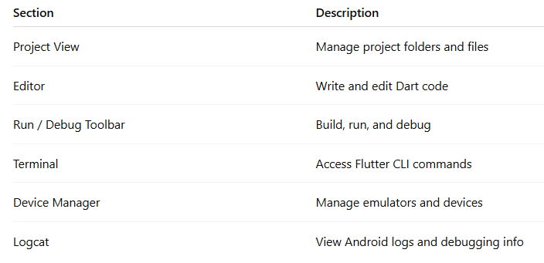
Giao diện Android Studio

Slide 21
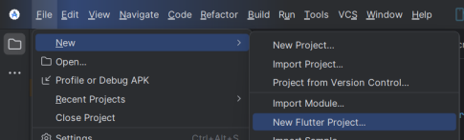
Tạo một dự án Flutter mới
Chọn File → New → New Flutter Project
Chọn đường dẫn Flutter SDK
Nhập tên dự án: movies
Nhập Organization ID: com.fptu.movies
Chọn nền tảng: ✅ Android ✅ iOS ✅ Web ✅ macOS ✅ Windows

Slide 22
Cấu trúc dự án Flutter
Thư mục / File | Mô tả
lib/ | Chứa mã nguồn Dart chính
android/ | Mã nguồn cấu hình riêng cho Android
ios/ | Mã nguồn cấu hình riêng cho iOS
web/ | Các file ứng dụng Web
pubspec.yaml | Khai báo thư viện phụ thuộc và tài nguyên
test/ | File kiểm thử tự động (Unit test)
lib/main.dart là điểm khởi chạy chính của ứng dụng.

Slide 23
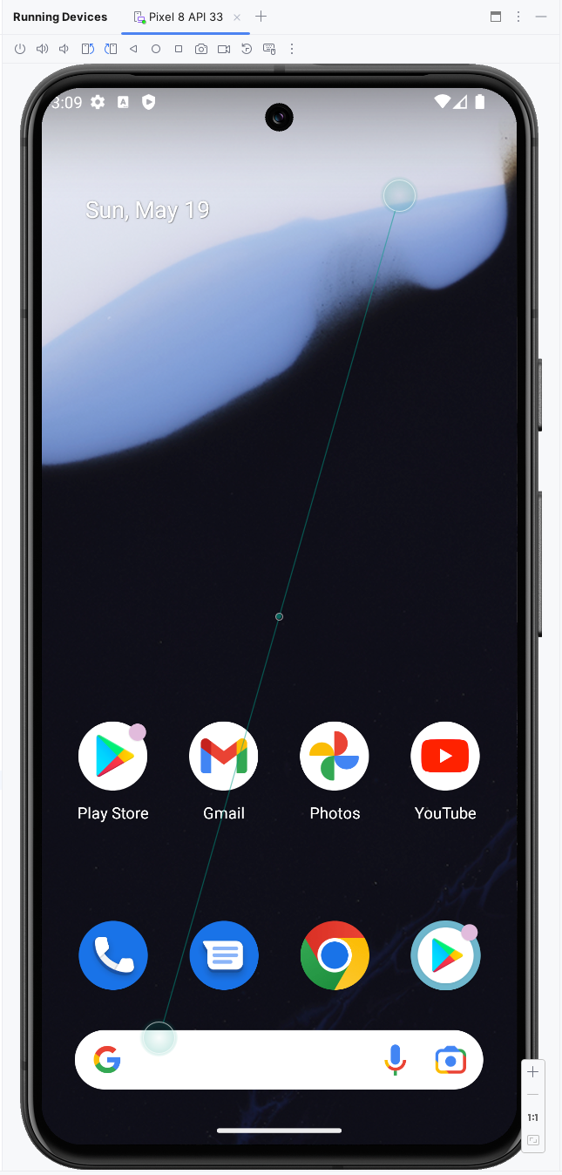
Khởi chạy thiết bị ảo (Emulator)
Các bước tạo máy ảo:
Mở Device Manager → chọn Create Device
Chọn một mẫu máy Pixel (ví dụ: Pixel 8)
Chọn phiên bản API 33+ (Android 13)
Cấu hình dung lượng bộ nhớ trong: 4GB
Mẹo: Với máy tính cấu hình yếu, nên chọn dòng Pixel 3a / API 30.

Slide 24
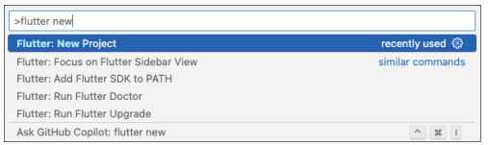
Sử dụng VS Code (IDE nhẹ & linh hoạt)
Các bước thiết lập
Cài đặt VS Code
Cài đặt extension Flutter & Dart
Mở thư mục → Ctrl + Shift + P → chọn Flutter: New Project
Chạy ứng dụng bằng F5 hoặc gõ lệnh terminal: flutter run
Ưu điểm
Khởi động nhanh & tốn ít bộ nhớ RAM
Quản lý extension dễ dàng
Tích hợp sẵn Terminal
Notes:
Advantages
Fast startup & low memory usage
Easy extensions management
Integrated terminal

Slide 25
Ứng dụng Flutter đầu tiên ("Hello World")
Mục tiêu: Bắt đầu với một chương trình đơn giản chạy đồng nhất trên cả 3 môi trường phát triển.
Các bước thực hiện:
Môi trường | Các bước
DartPad | Mở dartpad.dev → New → Flutter → Dán mã nguồn → Nhấn ▶ Run
VS Code | Ctrl + Shift + P → Flutter: New Project → Thay thế lib/main.dart → Nhấn F5 hoặc flutter run
Android Studio | New Flutter Project → Dán mã nguồn vào lib/main.dart → Nhấn ▶ Run trên máy ảo
Notes:
import 'package:flutter/material.dart';
void main() => runApp(const MaterialApp(
home: Scaffold(
body: Center(
child: Text('Hello, World ',
style: TextStyle(fontSize: 28, fontWeight: FontWeight.bold)),
),
),
));

Slide 26
Tổng kết bài học
Nắm được định nghĩa Flutter và lịch sử phát triển.
Mô tả được kiến trúc 3 lớp: Framework → Engine → Embedder.
Nhận biết các ưu điểm của Flutter so với các khung làm việc khác.
Hiểu các khái niệm cơ bản về ngôn ngữ Dart và vai trò của nó trong Flutter.
Thiết lập và làm chủ các môi trường phát triển: DartPad, VS Code, Android Studio.
Cài đặt Flutter SDK và kiểm tra hệ thống bằng lệnh flutter doctor.
Tạo và thực thi thành công ứng dụng "Hello World" đầu tiên trên 3 nền tảng.

Slide 27
Tài liệu tham khảo
Mastering Flutter 2025 – Chương 1
Trang tài liệu chính thức: docs.flutter.dev
Trình soạn thảo trực tuyến: https://dartpad.dev
Hướng dẫn ngôn ngữ Dart: dart.dev/guides
Mã nguồn mở Flutter: github.com/flutter/flutter

